Slide 1
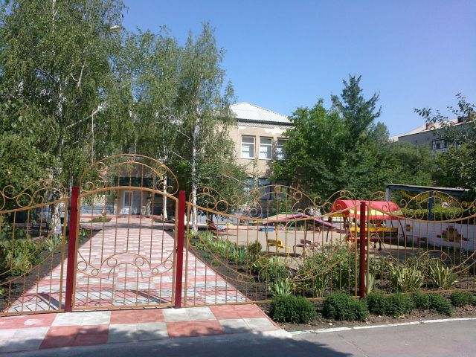
Дошкільний навчальний заклад
ясла-садок № 6 «Дзвіночок»
Первомайської міської ради
Юридична адреса:
55213 Миколаївська обл.,
м. Первомайськ,
вул. К.Маркса, 12;
тел. (05161) 4-21-44;
Електронна адреса:
dzvinochok-6@ukr.net

Slide 2
Освітня діяльність закладу здійснювалась відповідно до:
Законів України «Про освіту»,
«Про дошкільну освіту»,
«Про охорону праці»,
програми навчання і виховання дітей віком від 2 до 7 років «Дитина»,
Базового компонента дошкільної освіти в Україні,
«Положення про дошкільний навчальний заклад»,
Статуту ДНЗ
Правил внутрішнього трудового розпорядку.

Slide 3
Головна мета закладу - забезпечення дошкільною освітою дітей, створення умов для їх психофізичного, розумового та естетичного розвитку.
Завдання закладу:
Формування морально – духовних якостей дошкільника, як засіб соціалізації дітей дошкільного віку.
Розвиток мовленнєвої компетенції дошкільника та навичок культури спілкування, як важливих чинників особистості.
Забезпечення дієвої системи взаємодії дошкільного закладу та сім'ї щодо охорони життя і збереження здоров’я дітей дошкільного віку, формування у дошкільників основ здоров’я та безпеки життєдіяльності.

Slide 4
№ | Відомості про заклад | Показники
1. | Кількість груп усього: | 7
 | Раннього віку | 1
 | Дошкільного віку | 6
2. | Режим роботи груп:
 | 12 годин | 1
 | 10,5 годин | 6
3. | Кількість вихованців | 158
4. | Кількість працівників закладу: | 37
 | Педагогів | 15
 | Техпрацівників | 22

Slide 5
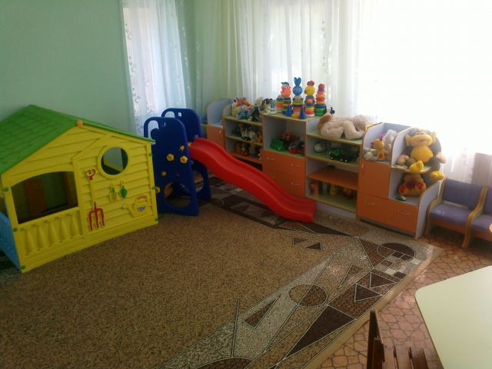
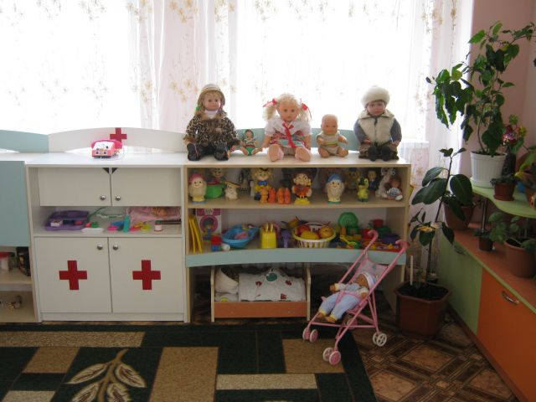

Slide 6
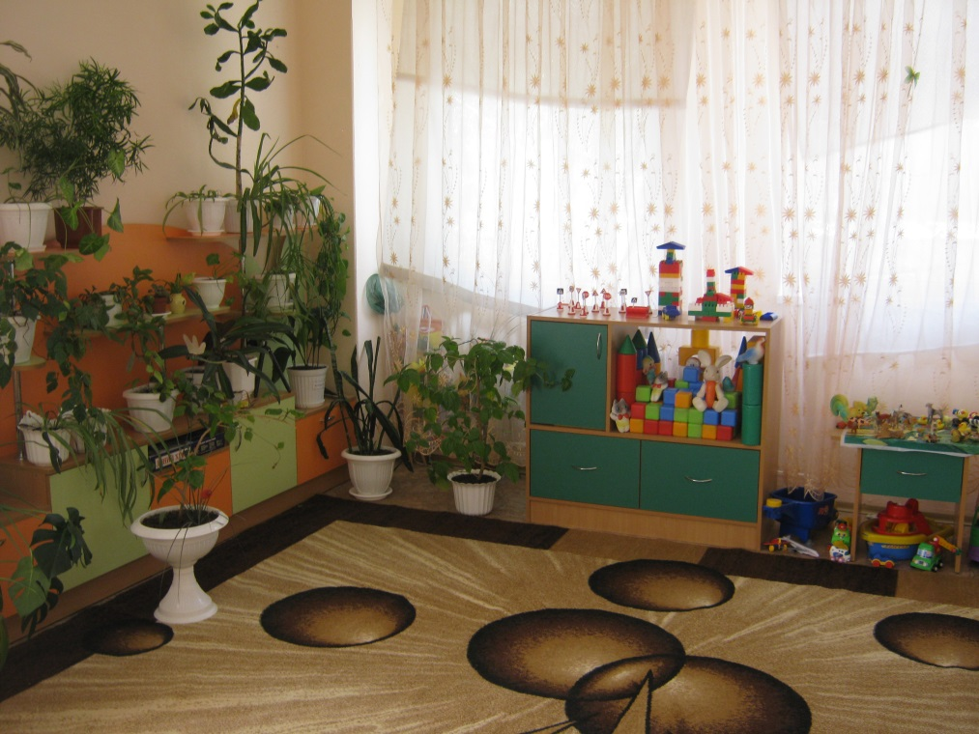
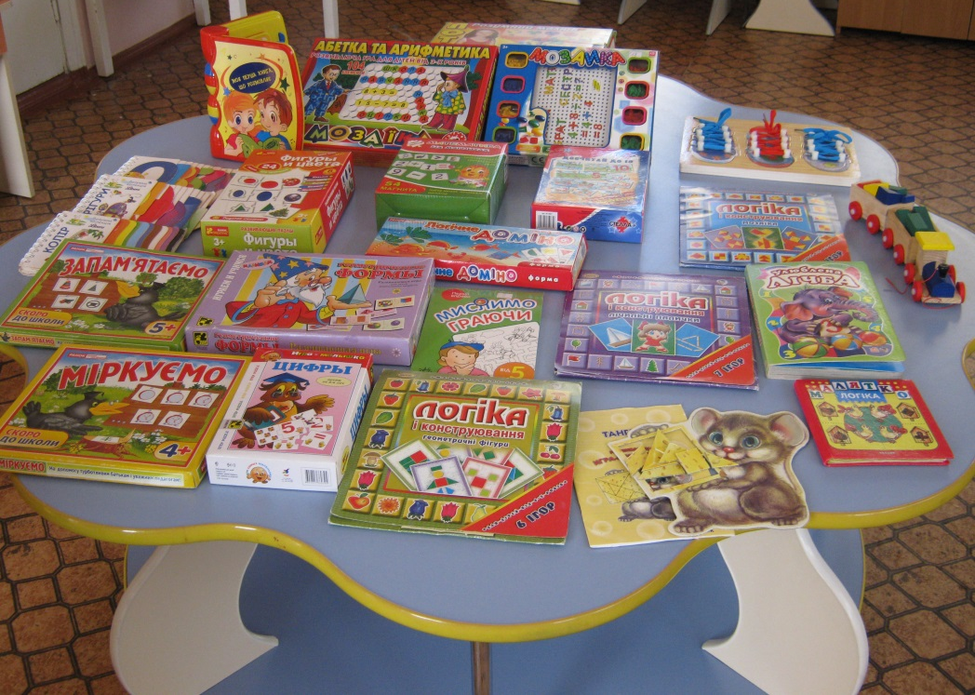

Slide 7
Освітній рівень педагогів закладу

Slide 8
Атестацію пройшли всі педагоги:
Гуцаленко Н.В., вихователь-методист, атестована на відповідність займаній посаді та підтверджена І кваліфікаційна категорія;
Левченко Т.В., вихователь, атестована на відповідність займаній посаді та присвоєно 9 тарифний розряд;
Чабанова І.І., вихователь, атестована на відповідність займаній посаді, підтверджена кваліфікаційна категорія «спеціаліст вищої категорії» та звання «вихователь – методист»;

Slide 9
Станом на 01.06.2015р. в закладі функціонує:
5 одиниць комп’ютерної техніки,
мультимедійний проектор,
3 -РК телевізора,
відео-плеєр,
цифровий фотоапарат,
3 – БФП та 2- принтера.

Slide 10
Система методичної роботи
здійснювалась відповідно до:
Цільової соціальної програми розвитку освіти м.Первомайська на 2013-2017 роки,
Рекомендацій щодо організації і проведення методичної роботи з педагогічними кадрами в системі післядипломної педагогічної освіти (лист Міністерства освіти і науки України від 03.07.2002 №1/9-318),
Річного плану роботи управління освіти Первомайської міської ради,
Концепції розвитку закладу на 2010-2017 роки,
Річного плану закладу

Slide 11
Інноваційні методики та технології:
«Розвиток творчих здібностей» Л.Шульга,
ТРВЗ – Альтшуллер Г.С.,
«Розвиток логічного мислення» Стеценко І.,
«Фізичне виховання дошкільників засобами гри» Богініч О.,
«Розвиток театральних здібностей» Артемова Л.
«Методика дитячого експериментування» Лисенко Н.В.
«Театр фізичного виховання» М.Єфіменко,
«Методика використання схем – моделей для навчання дітей описовим розповідям» Ткаченко Т.М.,
«Палички К’юїзенера» на заняттях з математики,
Блоки З. Д’єнеша

Slide 12
Періодичні фахові видання:
Практика управління дошкільним закладом
Вихователь – методист дошкільного закладу
Медична сестра дошкільного закладу
Психолог дошкілля
Музичний керівник
Методична скарбничка вихователя
Палітра педагога
Джміль
Дошкільне виховання
Бібліотечка вихователя ДНЗ
Дошкілля.ua
У 2013-2014 н.р. було здійснено підписку фахових періодичних видань загальною сумою на 3904.68 грн.

Slide 13
Практичних заходи:
Фестиваль країни Дошколярія (інтерактивний захід – презентація для педагогів, які атестуються);
Семінар-практикум «Дитячі дослідження»;
Семінар-практикум «Театр розважає виховує і навчає»
Семінар-практикум «Неслухняна дитина: покарати чи зрозуміти та виховувати»
Семінар-практикум «Організація безпеки життєдіяльності»
Семінар - тренінг «Освітнє мовленнєве середовище»
Ділова гра «Моральність має бути свідомою»
Ділова гра «Дитячий світ»;
Педагогічні читання: «Різномовна концепція К.Ушинського»
Практична лабораторія «Горизонтальний пластичний балет» за рекомендаціями М.Єфіменко
Практикум: «Ігри з м’ячем для сенсомоторного розвитку»
Тренінг «Мистецтво дарувати любов батьків».

Slide 14
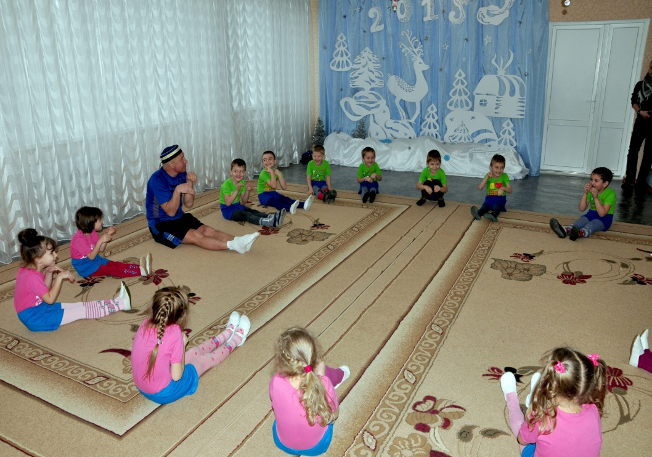

Slide 15
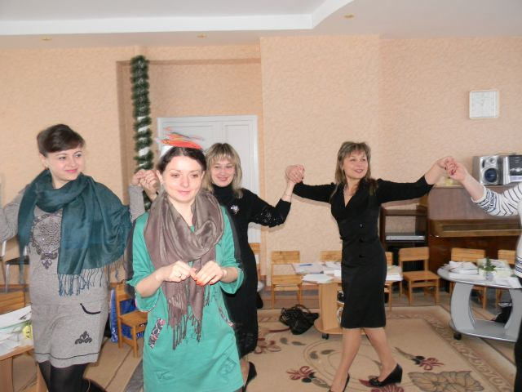
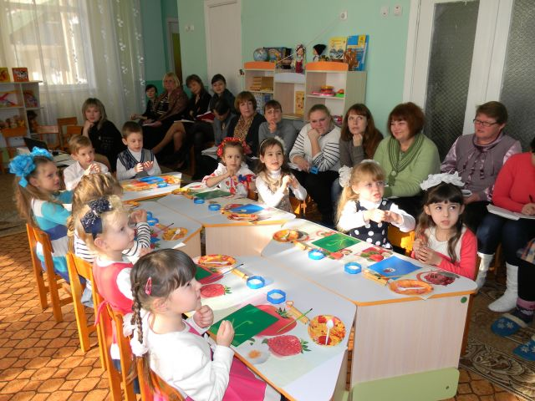

Slide 16
Результати готовності до навчання у школі
дітей старших груп станом на травень 2015 року
Психологічна готовність
дітей старшого дошкільного віку
до навчання у школі

Slide 17
Аналіз виконання натуральних норм продуктів харчування (вересень 2014 - квітень2015)
Рік | М’ясо | Риба | Масло | Молоко | Сметана | Сир | Яйце | Сир твердий | Овочі
2012-2013 | 76% | 68% | 76% | 67% | 77% | 58% | 66% | 81% | 61%
2013-2014 | 78% | 59% | 81% | 61% | 66% | 42% | 64% | 82% | 50%
2014-2015 | 64% | 47% | 83% | 58% | 49% | 50% | 72% | 70% | 64%

Slide 18
Порівняльний аналіз показників випадків захворюваності
та кількості пропущених днів за 2013 та 2014 роки
Вікові групи | Кількість випадків |  | Кількість днів пропущених по хворобі
 | 2013 | 2014 | 2013 | 2014
І молодша – «А» | 13 | 12 | 93 | 85
ІІ молодша- «А» | 11 | 16 | 78 | 103
ІІ молодша- «Б» | 9 | 11 | 68 | 76
Середня– «А» | 11 | 15 | 88 | 97
Середня– «Б» | 5 | 6 | 30 | 51
Старша – «А» | 5 | 16 | 22 | 100
Старша – «Б» | 4 | 5 | 32 | 34
Загальна кількість | 58 | 81 | 411 | 546
Аналіз виконання дітоднів
Вікова група | Вересень-грудень 2014 |  | Січень-травень 2015
 | Відвідування | Пропуски | Відвідування | Пропуски
І мол. | 1239 | 820 | 1636 | 980
ІІмол. «А» | 1210 | 724 | 1317 | 677
ІІ мол. «Б» | 1335 | 649 | 1578 | 847
Середня «А» | 1445 | 546 | 1570 | 673
Середня «Б» | 1225 | 633 | 1353 | 797
Старша «А» | 1144 | 754 | 1273 | 595
Старша «Б» | 1474 | 248 | 1641 | 400

Slide 19
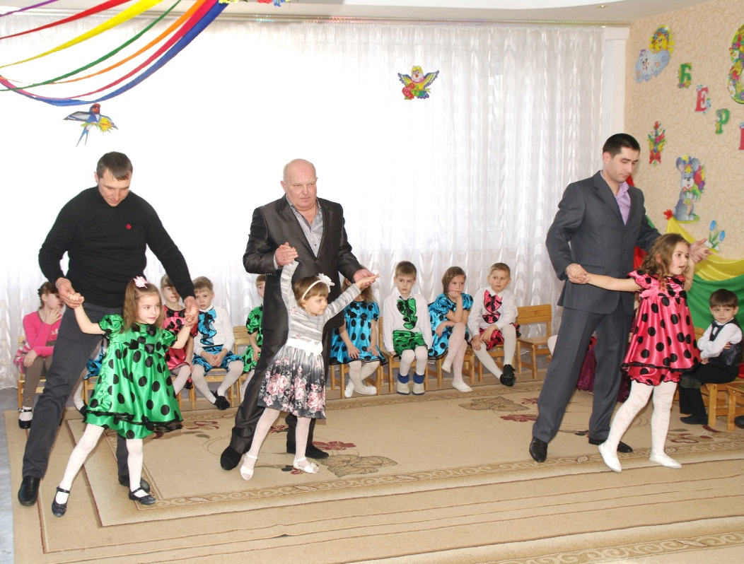
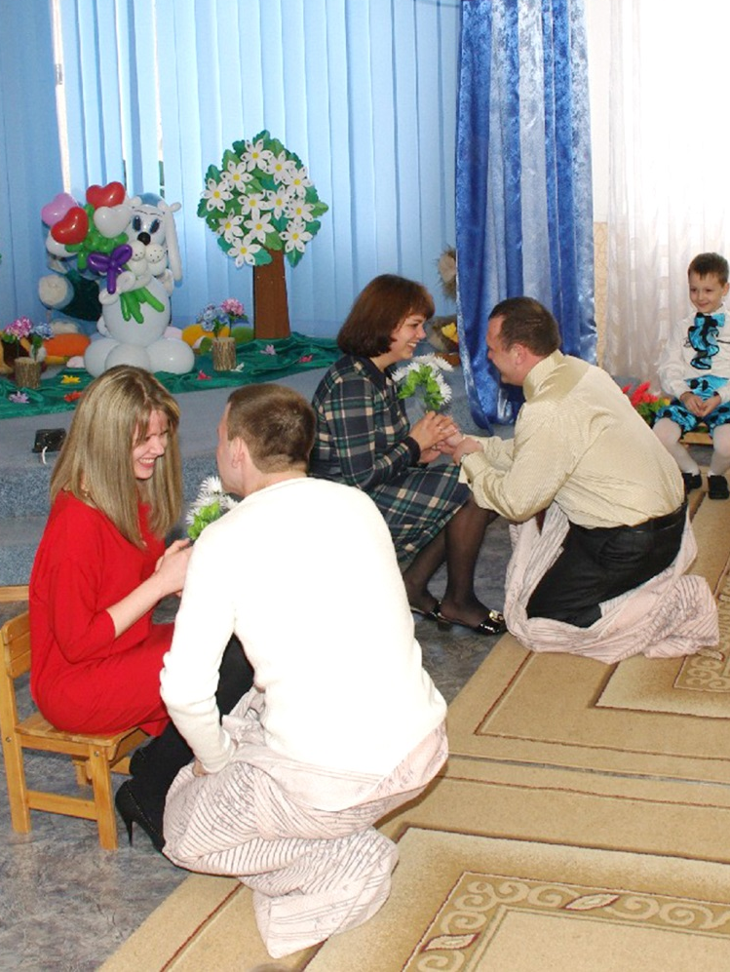

Slide 20
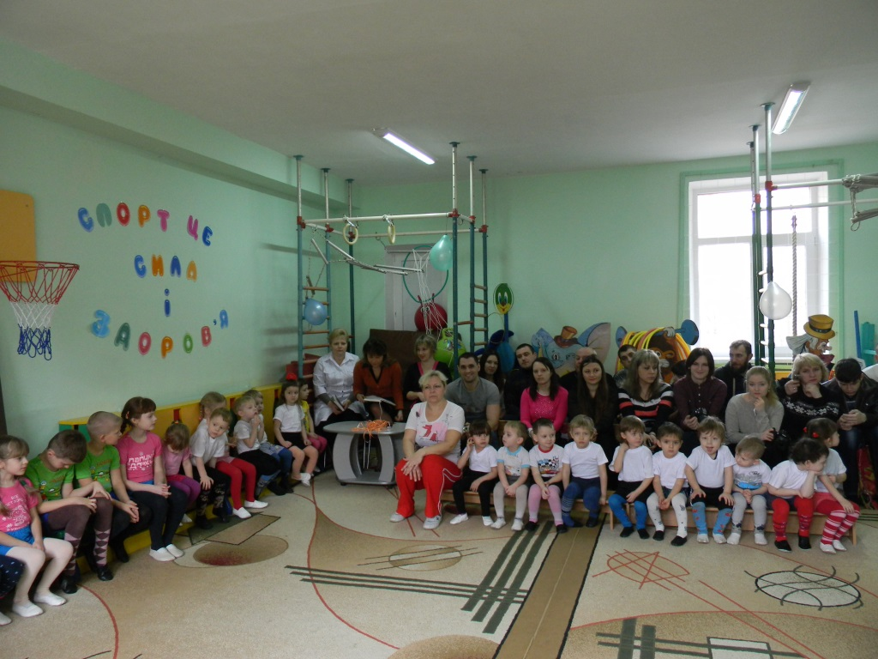
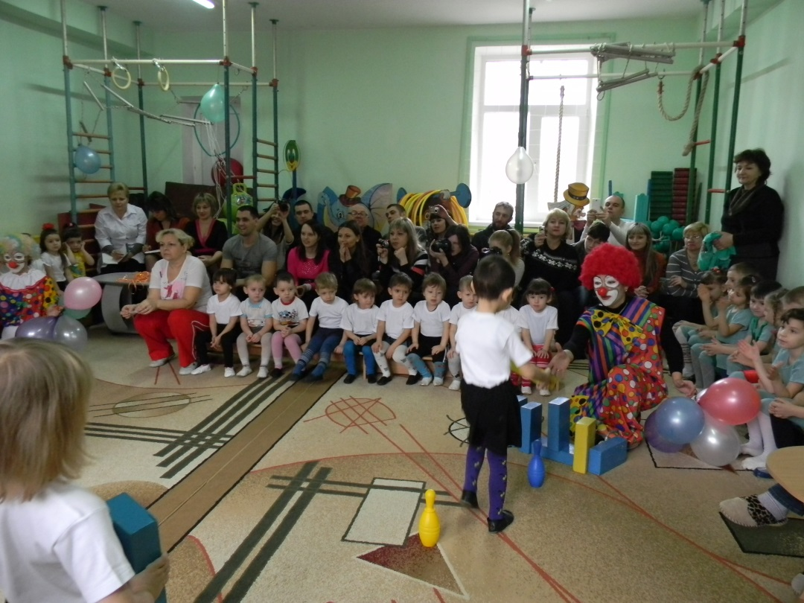

Slide 21
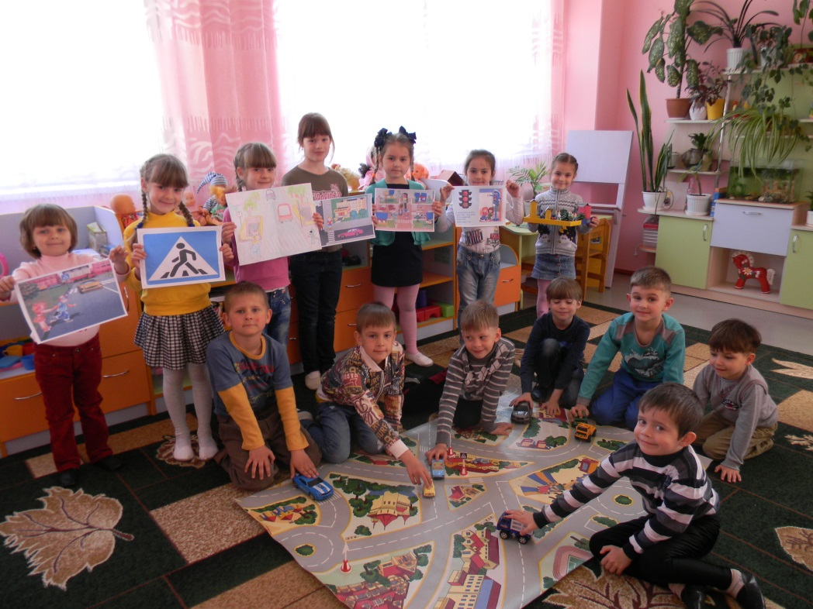

Slide 22
8 усних звернень
2 письмових звернення

Slide 23
Наші досягнення:
Місячнику безпеки життєдіяльності дошкільників І місце
Всеукраїнському фото - конкурсі «Найкращий дошкільний заклад» у номінації «Найкраща актова зала - 2014» І місце в області;
конкурсі «За здоровий спосіб харчування» І місце;
конкурсі «Формула успіху», в якому наш молодий вихователь Богачук І.І. стала переможцем
громадському огляду – конкурсі з Охорони праці;
обласному екологічному проекті «Приєднайся до Дня довкілля – посади калину»

Slide 24
Проблемні питання, які залишаються не вирішеними:
недостатнє оснащення педагогічного процесу навчально – наочними посібниками та обладнанням
робота з батьками дітей, які не відвідують дошкільний заклад тривалий час без поважної причини
підвищення роботи педагогів закладу та адміністрації щодо популяризації діяльності в засобах масової інформації
середній рівень виконання дітоднів (71%);

Slide 25
Зміцнення матеріально-технічної бази закладу:
замінено на даху по периметру усієї будівлі шиферні коньки на нові оцинковані;
заміна вікон на пральні (2 шт), у кабінеті музичного керівника (1 шт), в ігровому кабінеті психолога (3 шт);
заміна вікна у одній груповій кімнаті;
замінено вікна в двох спальних кімнатах (6 шт);
Здійснено косметичні ремонти групових кімнат, коридорів та харчоблоку;
Придбано:
дитячі ліжка;
матеріали для встановлення системи водовідведення;
ваги на харчоблок.
З червня 2014 року по червень 2015 року зібрано членських внесків – 31 636 грн, благодійної допомоги – 21 800 грн, кошти працівників – 2444 грн загальною сумою на 55 880 грн

Slide 26
Зміст заходів | Всього
Перекриття коньків на даху (матеріали) | 10174,30
Перекриття коньків на даху (робота) | 2700
Металопластикові вікна | 11883
Ліжка дитячі (6 шт) | 9000
Матеріали для системи водовідведення | 14553,26
Ваги | 536
Пісок | 750
Відсів | 450
Бойлер | 1200
Комплектуючі для бойлера | 1480
Костюми дитячі | 430
Килимова доріжка | 800
Будматеріали (фарба, шпаклівка, щітки, валіки, розчинник, вапно) | 4276,14
Покраска стелі в коридорі | 560
Ємкості харчові (харчоблок) | 1064
Миючі засоби | 4722,35
Ремонт фортепіано | 500
Ремонт бойлерів (8 шт) | 400
Передплата фахових періодичних видань | 3904,68
Разом | 69383,73

Slide 27
Разом з тим, залишаються не вирішеним питання:
встановлення системи водовідведення, необхідні матеріали придбано;
здійснення перезарядки вогнегасників;
утеплення приміщення закладу;
- заміни обладнання харчоблоку;
- придбання промислових пральних машин;
- поповнення парку комп’ютерної техніки;
- осучаснення ігрових майданчиків.
- заміна пожежних рукавів;
- встановлення автоматичної сигналізації;
- просочення даху вогненебезпечною речовиною.

Slide 28
Засідання педагогічних рад:
- «Підвищення якості дошкільної освіти шляхом упровадження компетентнісного підходу до організації навчальної діяльності»
- «Формування моральних якостей особистості дошкільників засобам народознавства»
- «Формування зв’язного мовлення дошкільників у процесі мовленнєво – ігрової діяльності»;

Slide 29
Протягом 2014-2015 н.р. було видано наказів:
Накази | Вересень-грудень 2014 | Січень-травень 2015 | 2014-2015н.р.
Основна діяльність | 22 | 39 | 61
Адміністративно-господарська діяльність | 12 | 9 | 21
Кадрові питання (тривалого зберігання) | 65 | 28 | 93
Кадрові питання (тимчасового зберігання) | 11 | 10 | 21

Slide 30
"Якщо ти хочеш побудувати корабель - не треба скликати людей, планувати, ділити роботу, діставати інструменти. Треба заразити людей прагненням до безмежного моря. Тоді вони самі побудують корабель"

Slide 31
Дякую за увагу!
Бажаю успіхів!

